Slide 1
Проверка удобства приложения
«Заметки встреч»
Кейс-задача № 5
Производственная практика, 8 семестр
Плющев Александр Иванович
Группа ОБИ-12209МОвр
1
Notes:
Учебная работа. Первые ответы участников датированы 01.11.2026. Период практики по заданию: 29.06–09.08.2026. Тест не относится к летним датам демонстрационных заметок.

Slide 2
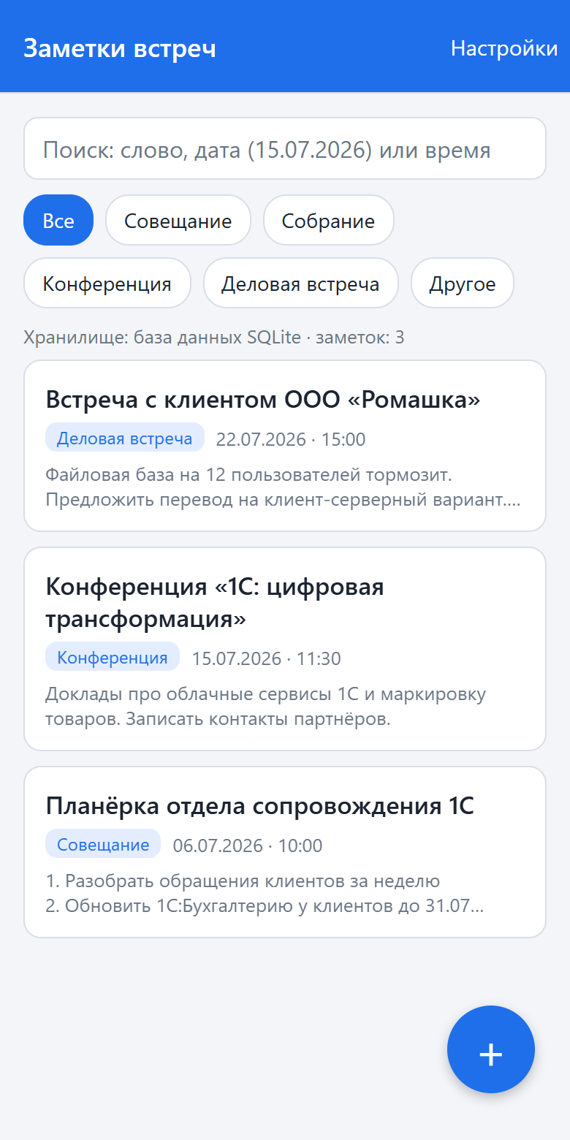
Приложение и цель проверки
Приложение хранит записи о совещаниях, конференциях и деловых встречах.
Основные действия: создание, поиск, редактирование и удаление заметок.
Цель теста: найти непонятные действия и места, где пользователь тратит лишнее время.
2
Notes:
Скриншот приложения из 2026-task4/docs/screens/05_list.png. Проверялась веб-версия. В браузере оба режима хранения используют localStorage, на мобильном устройстве предусмотрены SQLite и JSON-файлы.

Slide 3
Участники и сценарий
5 участников. ПК, браузер. Задания и ответы в переписке.
1. Создать заметку и найти срок подготовки предложения.
2. Найти мероприятие на 15.07.2026.
3. Изменить время встречи, удалить запись и сменить хранилище.
Время указали все пять участников, лёгкость оценили четверо.
Наблюдения за экраном не было. Названия браузеров не указаны.
3
Notes:
Источник: пять ответов участников, предоставленных автором в переписке. Все участники использовали ПК и браузер. Публичная сводка: https://github.com/LightningGo/SyTestCases3/blob/main/2026-task5/РЕЗУЛЬТАТЫ.md
Блок 1: «Планёрка отдела» на завтра, 10:00, текст «Обсудить план на неделю», затем поиск срока для ООО «Ромашка». Блок 3: время встречи 16:00, удаление «Собрание по итогам месяца», режим «Файлы на устройстве». Возраст, род занятий и опыт участников не зафиксированы.

Slide 4
Результаты трёх блоков
Блок | Верный ответ | Лёгкость, 1–7
1. Создание и поиск срока | 5 из 5 | 7
2. Поиск мероприятия | 5 из 5 | 7
3. Изменения и хранилище | 4 из 5 | 5
Лёгкость: среднее по четырём ответам на каждый блок.
Контрольные ответы не подтверждают каждое действие внутри блока.
4
Notes:
Источник: пять ответов участников, предоставленных автором в переписке. Все участники использовали ПК и браузер. Публичная сводка: https://github.com/LightningGo/SyTestCases3/blob/main/2026-task5/РЕЗУЛЬТАТЫ.md
Контрольные ответы: 27.07; конференция «1С: цифровая трансформация»; ни одной заметки. Участник 2 в последнем блоке ответил «5». Лёгкость У1, У3, У4, У5: 7/7/5. У2 оценки не указал. Не считать таблицу доказательством успешного выполнения каждого отдельного действия.

Slide 5
Время выполнения
Медианное время
в секундах
Блок 1: 35 с
Блок 2: 14 с
Блок 3: 15 с
Время приблизительное, со слов участников. Ответы самого медленного
участника сохранены в расчётах. Оценка относится ко всему блоку.
5
Notes:
Источник: пять ответов участников, предоставленных автором в переписке. Все участники использовали ПК и браузер. Публичная сводка: https://github.com/LightningGo/SyTestCases3/blob/main/2026-task5/РЕЗУЛЬТАТЫ.md
Время в секундах (блоки 1/2/3): У1 30/10/20; У2 360/60/120; У3 35/14/13; У4 20/10/10; У5 40/15/15. Медианы: 35/14/15. Средние: 97/21,8/35,6. Медиана выбрана для описания типичного времени при большом разбросе. Нельзя сравнивать блоки как равные по сложности: состав действий различается.

Slide 6
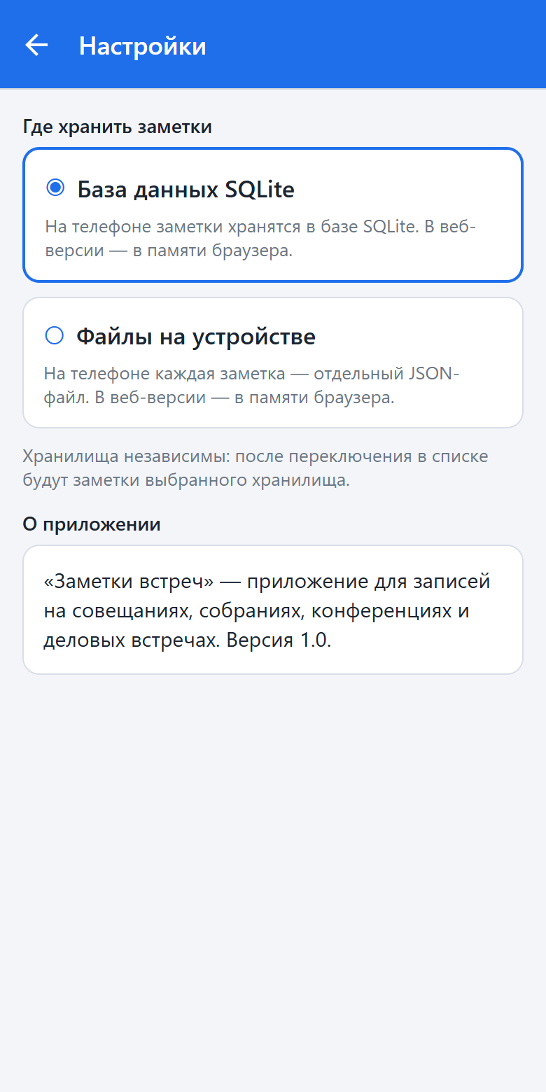
Затруднение с выбором хранилища
Один участник сначала менял фильтры и только затем нашёл настройки.
Другой указал пять заметок после переключения вместо ожидаемого пустого списка.
Причина второго результата неизвестна.
По переписке нельзя отличить ошибку действия от ошибки приложения.
6
Notes:
Источник: пять ответов участников, предоставленных автором в переписке. Все участники использовали ПК и браузер. Публичная сводка: https://github.com/LightningGo/SyTestCases3/blob/main/2026-task5/РЕЗУЛЬТАТЫ.md
Скриншот: 2026-task4/docs/screens/13_settings.png. Дословное замечание У1: «Сначала меняла фильтры, потом увидела настройки». Ответ У2 на контрольный вопрос: «5».

Slide 7
Рекомендации
Высокий приоритет
Сделать переход к выбору хранилища заметнее.
Ожидаемая польза: меньше времени на поиск настройки.
Средний приоритет
Пояснить, что у каждого режима отдельный список записей.
Ожидаемая польза: меньше обращений о «пропавших» заметках.
После доработки нужна повторная проверка с наблюдением.
Эффект рекомендаций пока не измерялся.
7
Notes:
Рекомендации основаны на ответах участников. Польза для работы и поддержки является ожидаемой, численная экономия времени и снижение числа обращений не измерялись.

Slide 8
Выводы и ограничения
Все пять участников правильно нашли срок и мероприятие.
Выбор хранилища получил более низкие оценки лёгкости.
Его стоит сделать заметнее и понятнее.
Ограничения
Небольшая выборка, самоотчёты, без наблюдения за экраном.
SUS не измерялся. Тест веб-версии не подтверждает работу
SQLite и файлового хранения на телефоне.
8
Notes:
Источник: пять ответов участников, предоставленных автором в переписке. Все участники использовали ПК и браузер. Публичная сводка: https://github.com/LightningGo/SyTestCases3/blob/main/2026-task5/РЕЗУЛЬТАТЫ.md
В индивидуальном задании предусмотрено наблюдение за действиями. В проведённом коротком тесте этого этапа не было. Отдельные действия внутри составных блоков независимо не подтверждены.

